Slide 1


Ubnd quận long biên trường mầm non Nắng Mai
Hoạt động: NBTN trang phục mùa hè
Lứa tuổi : 24-36 tháng
Giáo viên: Nguyễn Thị Thanh Thảo

Slide 2
I. Mục đích, yêu cầu
1. Kiến thức:
- Trẻ biết tên gọi đặc điểm của 1 số trang phục mùa hè.
2.Kỹ năng;
- Rèn khả năng chú ý, ghi nhớ có chủ định
- Trẻ trả lời đủ câu, rõ ràng, không nói ngọng
- Phát triển ngôn ngữ cho trẻ.
3.Thái độ:
- Trẻ biết mùa hè phải mặc quần áo mát, đi nắng phải đội mũ.

Slide 3
II. Chuẩn bị
1.Đồ dùng của cô:
- Nhạc bài hát Bé yêu biển lắm
- Trang phục mùa hè, mùa đông
2.Đồ dùng của trẻ
- Lô tô trang phục mùa hè

Slide 4
Ổn định tổ chức: Vận động theo nhạc “Bé yêu biển lắm”

Slide 5



2.Phương pháp, hình thức tổ chức:
CỔ ÁO
TAY ÁO
ÁO CỘC GỒM CỔ ÁO , TAY ÁO , THÂN ÁO . AÓ CỘC ĐƯỢC SẢN XUẤT BẰNG CHẤT LIỆU COTTON NÊN RẤT THOÁNG MÁT, THÍCH HỢP MẶC VÀO MÙA HÈ !
THÂN ÁO

Slide 6




QUẦN CỘC GỒM CẠP QUẦN VÀ 2 ỐNG QUẦN. QUẦN CỘC CŨNG ĐƯỢC SẢN XUẤT BẰNG CHẤT LIỆU COTTON NÊN RẤT THOÁNG MÁT, THÍCH HỢP MẶC VÀO MÙA HÈ !
CẠP QUẦN
ỐNG QUẦN
ỐNG QUẦN

Slide 7

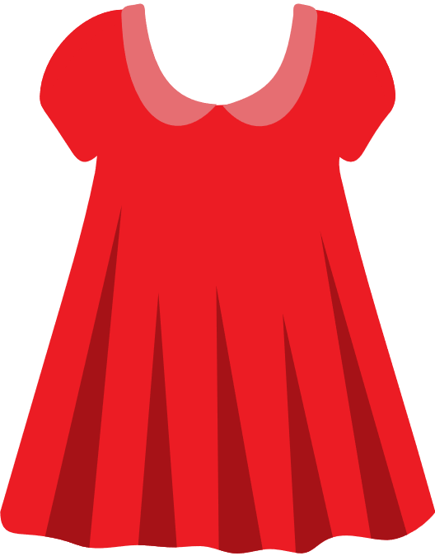
CỔ VÁY
TAY VÁY
TAY VÁY
VÁY GỒM CỔ VÁY , TAY TAY VÁY , THÂN VÁY . VÁY ĐƯỢC SẢN XUẤT BẰNG CHẤT LIỆU COTTON NÊN RẤT THOÁNG MÁT, THÍCH HỢP MẶC VÀO MÙA HÈ !
THÂN VÁY

Slide 8
KHÁI QUÁT: QUẦN ÁO MÙA HÈ THƯỜNG MỎNG , NHẸ VÀ MÁT . BÉ TRAI , BÉ GÁI ĐỀU CÓ THỂ MẶC QUẦN ÁO CỘC; TUY NHIÊN BÉ GÁI SẼ MẶC ĐƯỢC THÊM CẢ VÁY. CÁC BÉ NÊN LỰA CHỌN TRANG PHỤC PHÙ HỢP VỚI THỜI TIẾT , KHI RA NẮNG PHẢI ĐỘI MŨ HOẶC CHE Ô ĐỂ ĐẢM BẢO SỨC KHỎE.

Slide 9



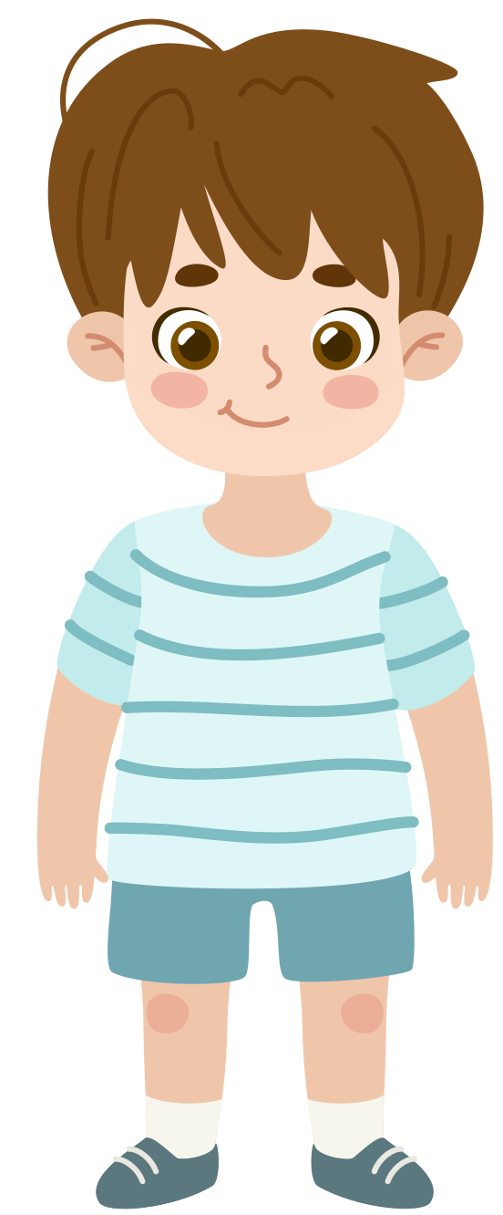





Slide 10









MỘT SỐ TRANG PHỤC, ĐỒ DÙNG KHÁC CỦA MÙA HÈ

Slide 11
TRÒ CHƠI: ĐI SIÊU THỊ
Cách chơi: Con hãy chọn những trang phục, đồ dùng của mùa hè vào xe đẩy hàng nhé!

Slide 12
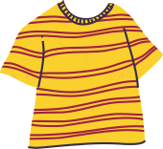
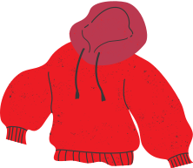
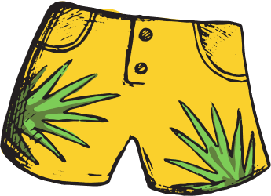
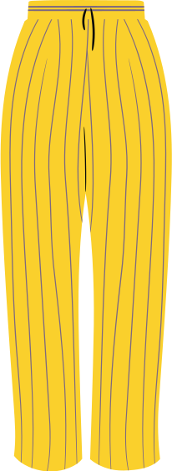
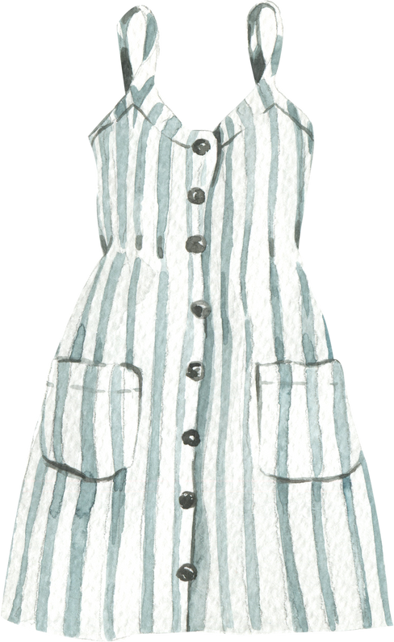

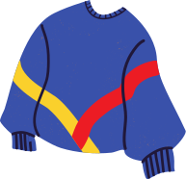


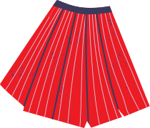



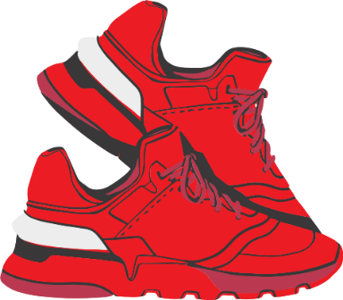

Slide 13
Xin chào và hẹn gặp lại các con!

